Slide 1
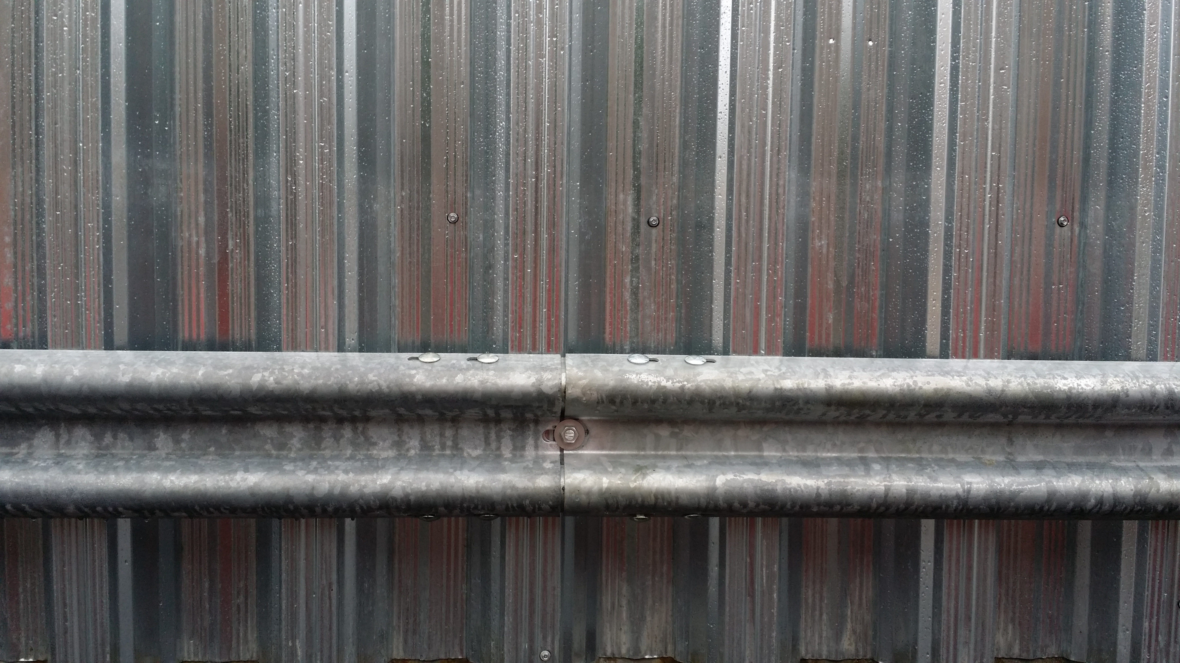
Typpiyhdisteet otetaan pois jätevedestä
ke1
Jan Jansson @TYK 2018-19

Slide 2
Tunnin ohjelma
Kotitehtävät
Kertaus
Lannoitteet
Rehevöityminen
Jäteveden puhdistus

Slide 3




Kertaus
Mitä varoitusmerkki tarkoittaa?
Missä aineessa varoitusmerkki voisi olla?
Notes:
Haitallinen/ärsyttävä, syttyvä, syövyttävä, ympäristölle vaarallinen
Esimerkiksi astianpesuaine tai desinfiointiaine, kynsilakanpoistoaine tai bensiini, konetiskiaine tai kalkinpoistoaine, bensiini tai kynsilakanpoistoaine

Slide 4
Kertaus
Onko lause oikein vai väärin?
Ensimmäiset alkuaineet löydettiin 1800-luvulla
Puolet alkuaineista on epämetalleja
2400 vuotta sitten Kreikassa ajateltiin, että maailmassa on vain neljä alkuainetta
Kaikki alkuaineet muodostavat molekyylejä
H₂SO₄-molekyylissä on neljä rikkiatomia
Atomiytimessä on negatiivinen varaus
Notes:
Väärin, alkuaineita tunnettiin jo paljon aiemmin
Väärin, epämetalleja on vain pieni osa alkuaineista,
Oikein (ajateltiin, että alkuaineet ovat tuli, maa, ilma ja vesi)
Väärin, Vain epämetallit muodostavat molekyylejä
Väärin, H2SO4-molekyylissä on neljä happiatomia ja vain yksi rikkiatomi
Väärin, atomiytimessä on positiivinen varaus, koska siellä ovat protonit, jotka ovat positiivisia

Slide 5
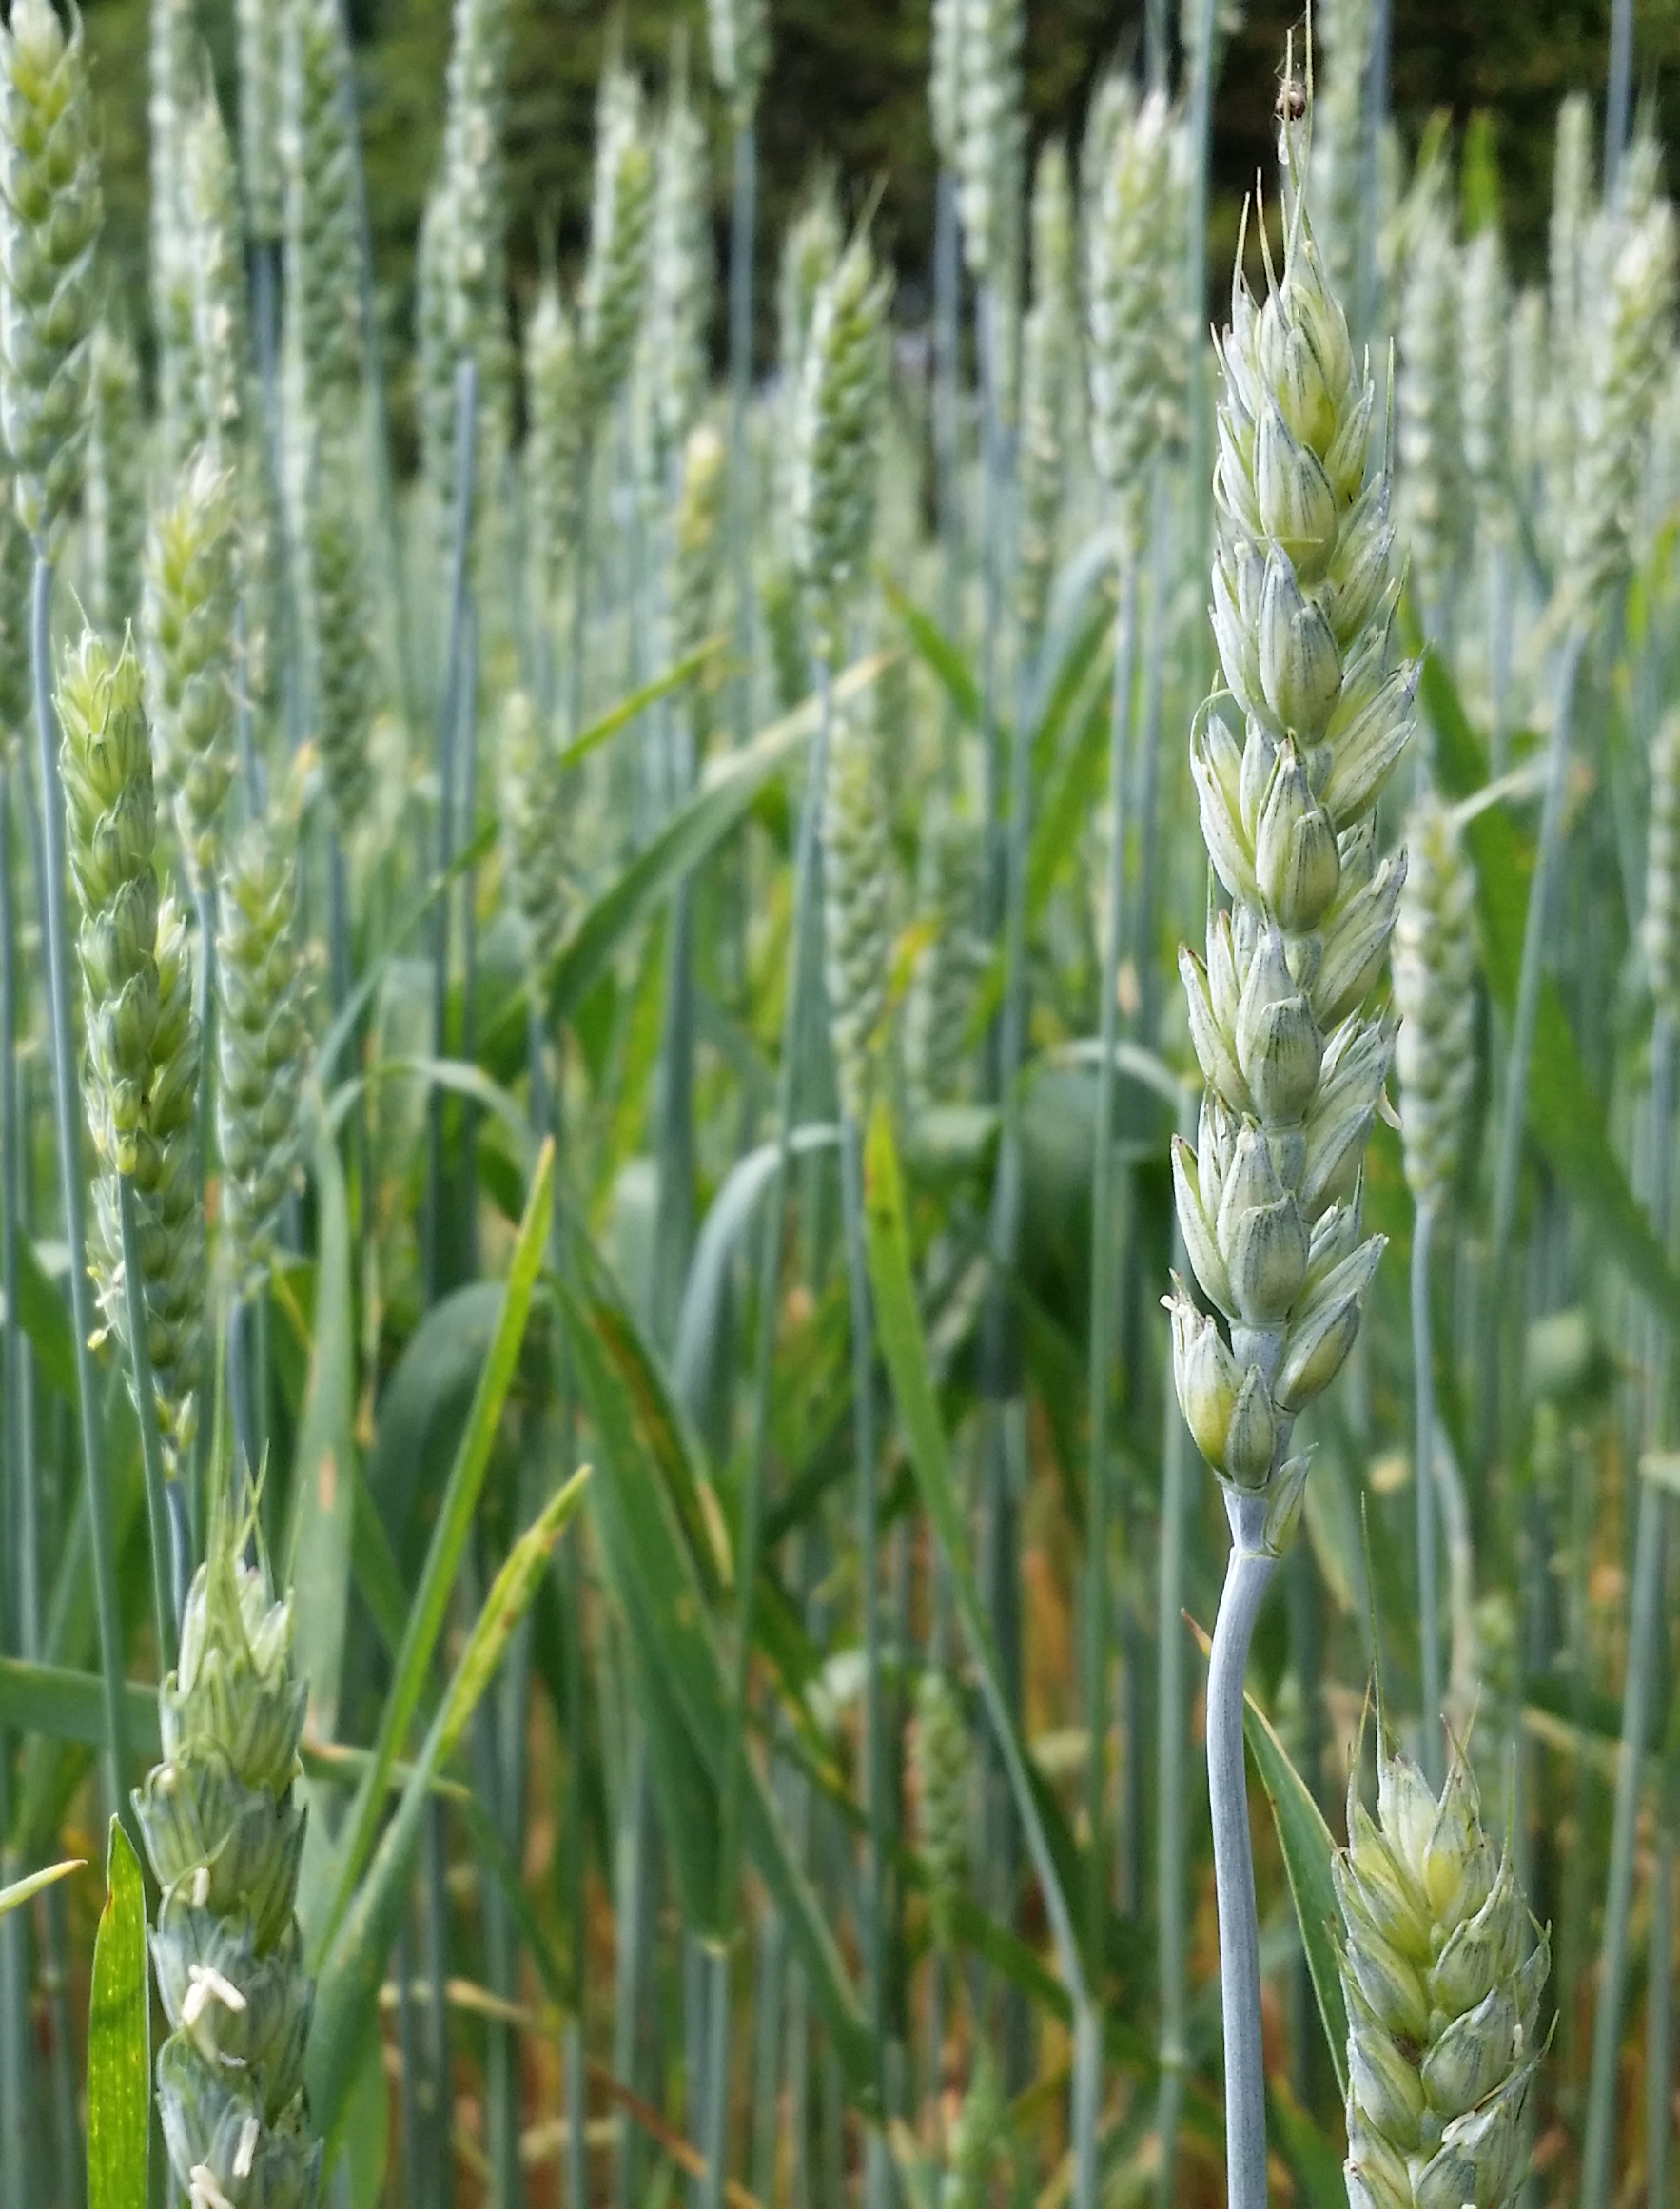
Lannoite
Kasvit tarvitsevat usein lannoitteita
Lannoite on luonnollinen tai ihmisen tekemä yhdiste, jossa on ravinteita kasville
Kasveille tärkeitä ravinteita ovat N-yhdisteet, P-yhdisteet, K-yhdisteet jne.
Ihmisen tekemä lannoite on esimerkiksi KNO₃, josta kasvi saa kaliumia ja typpeä.

Slide 6






Rehevöityminen
O₂
O₂
O₂
$${PO}_{4}^{3−}$$
$${PO}_{4}^{3−}$$
O₂
$${NH}_{4}^{+}$$
O₂
$${NH}_{4}^{+}$$
$${NO}_{3}^{−}$$
$${NO}_{3}^{−}$$
O₂

Slide 7
Rehevöityminen
Ravinnekuormitus tarkoittaa vesiin tulevia ravinteita
Ravinteita tulee esimerkiksi
maanviljelyssä käytettävistä lannoitteista
ihmisten jätevesistä
Liian suuri määrä ravinteita johtaa siihen, että jotkin levät kasvavat paljon ja jotkin levät vähenevät
Liian suuri määrä levää estää hapen pääsyn meren/järven pohjalle
Uusissa olosuhteissa eri kalat ja linnut menestyvät
Sinilevä on ihmiselle haitallista

Slide 8
Jäteveden puhdistus
Helsingissä kotien jätevedet menevät puhdistamoon
Viikinmäen jätevedenpuhdistamossa tehdään kolme erilaista puhdistusta
Mekaaninen: suodatus ja veden seisottaminen poistaa kiinteää ainesta
Kemiallinen: veteen lisätään rautasulfaattia (FeSO₄), joka liukenee hyvin veteen. Vedessä muodostuu rautafosfaattia (FePO₄), joka ei liukene veteen.
Biologinen: bakteerit syövät typpiyhdisteitä ja muuttavat typpiyhdisteitä typpikaasuksi
Vedestä poistetaan 95% P-yhdisteistä ja 90% N-yhdisteistä. Puhdistettu vesi johdatetaan mereen.

